Slide 1

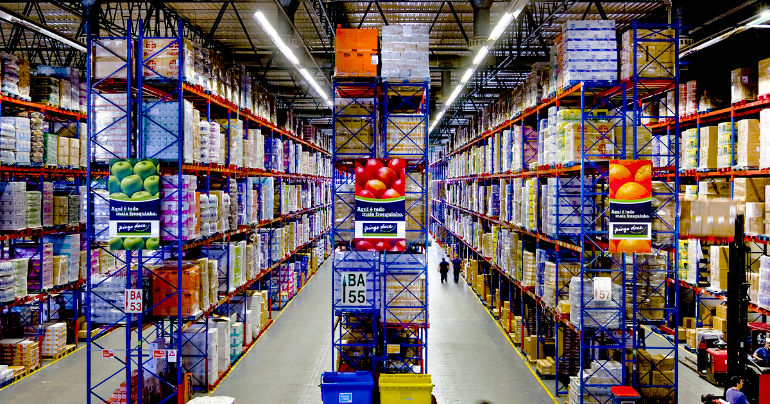



Competición
Presentation 2024
FOOD
DEMAND
MACHINE LEARNING
KAREN FAJARDO

Slide 2



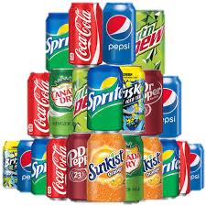
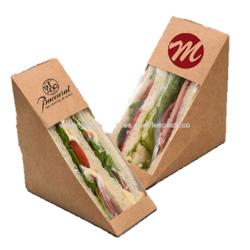

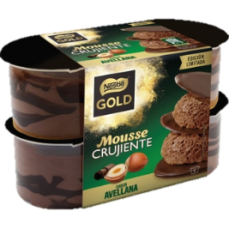
DataSets
Data Pedidos
Data Tiendas
Data Alimentos vendidos
( 456548, 9 )
( 77, 5 )
( 51 , 3 )

Slide 3




OBJETIVO
PREDICCIÓN DE DEMANDA
PEDIDOS EN LAS PRÓXIMAS 10 SEMANAS
Materia prima perecedera
Estimación de personal y min. costos
Maximizar utilidades
Pedidos de materias primas semanales. Reducción de desperdicios
Planificación de personal temporal.
Semanas con picos de pedidos.
Cadena de suministro.
Generar mayores ganancias optimizando los recursos y bajando costos

Slide 4

EDA
¿Que nos dicen los datos?

Slide 5
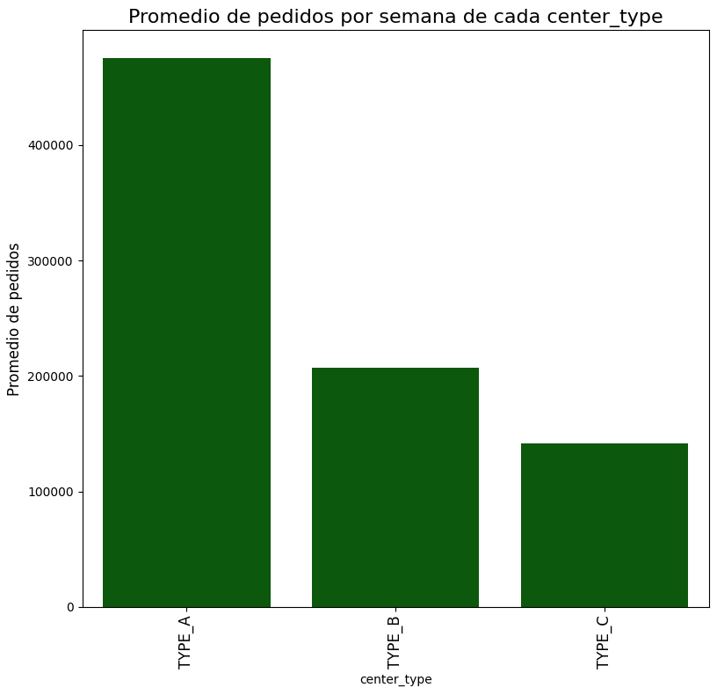
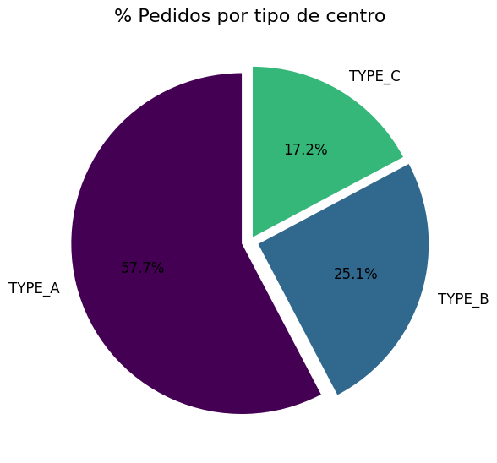
¿A quien vendemos?

Slide 6
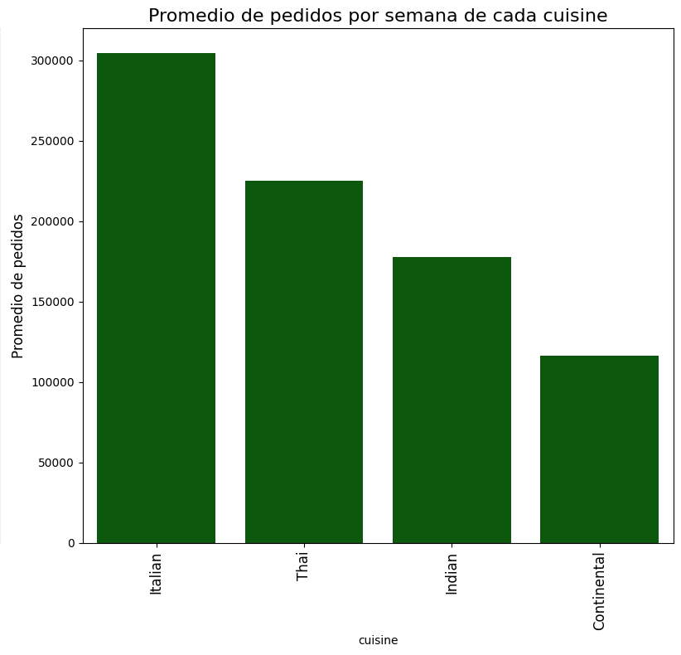
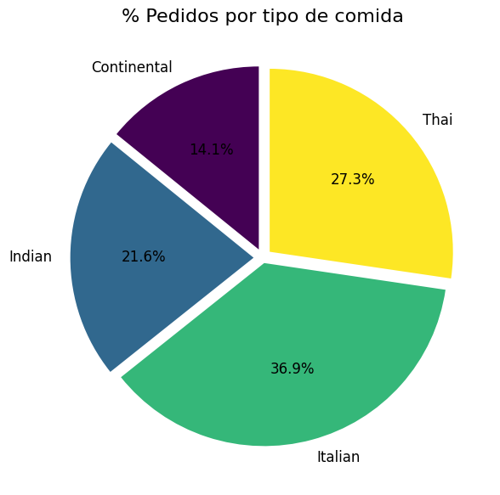
¿A quien vendemos?

Slide 7
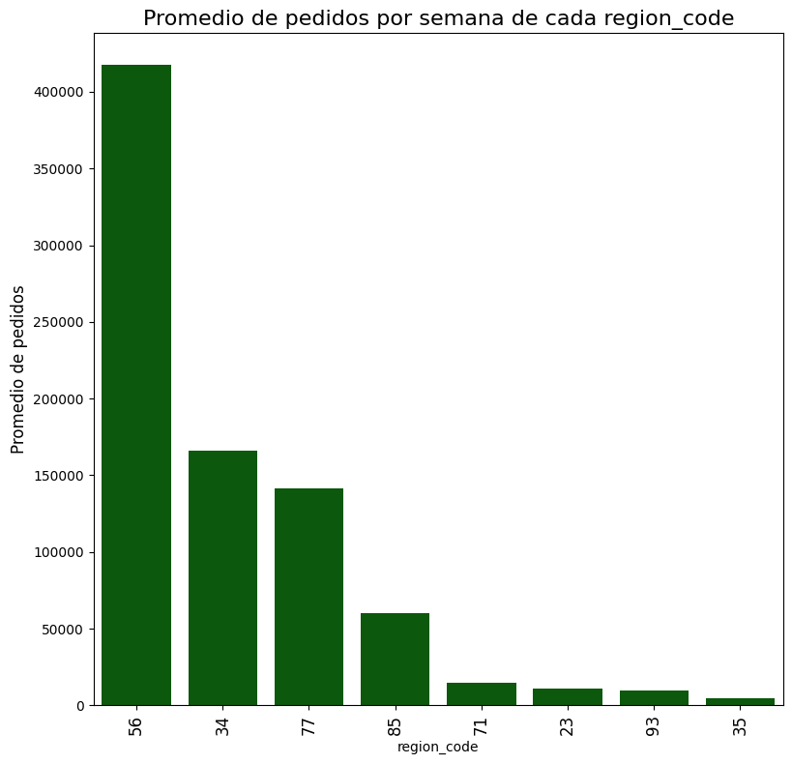
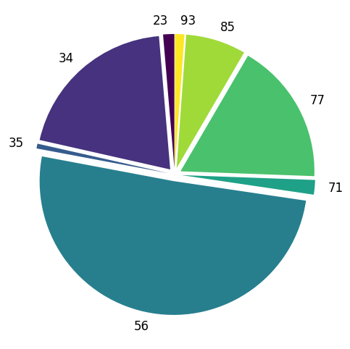
¿A quien vendemos?

Slide 8
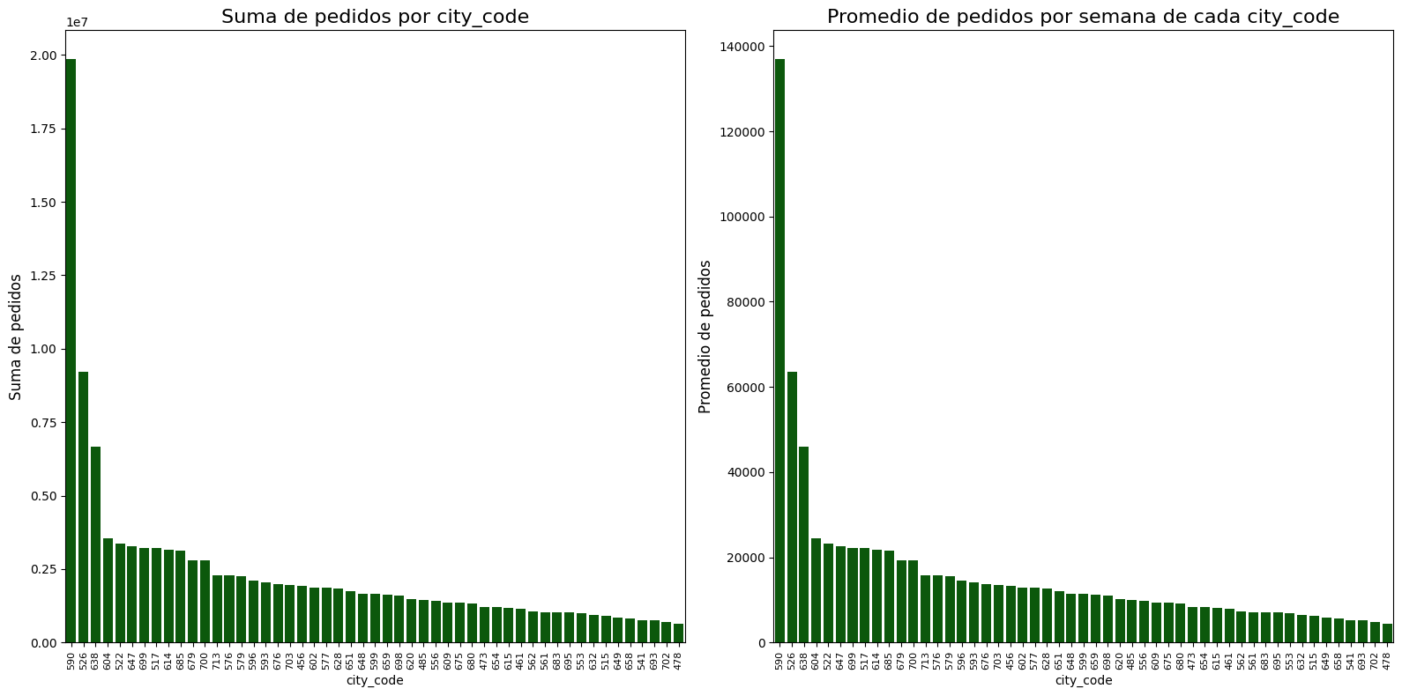
¿A quien vendemos?

Slide 9
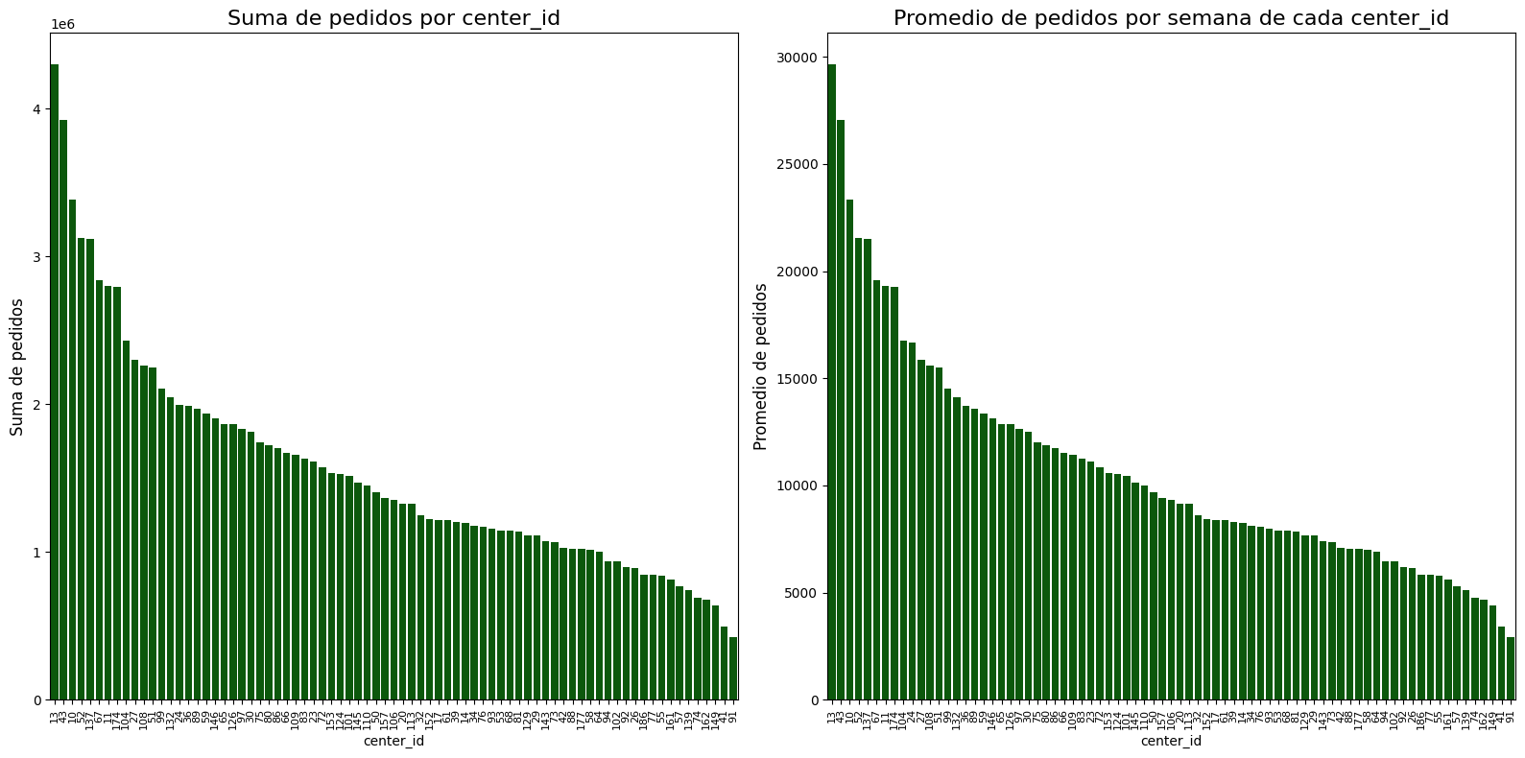
¿A quien vendemos?

Slide 10
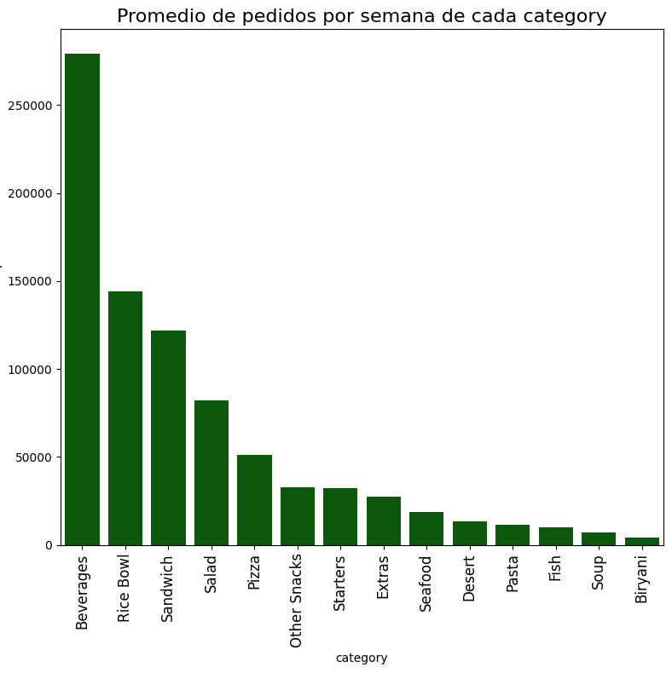
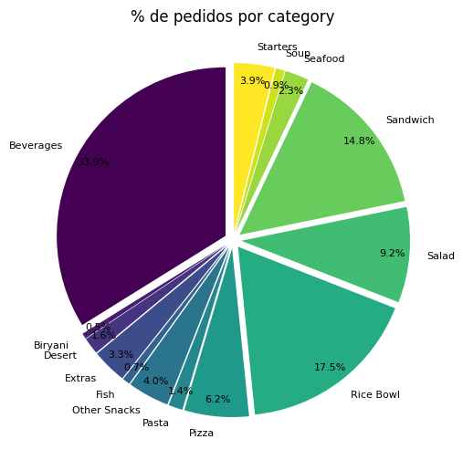
¿Qué vendemos?

Slide 11
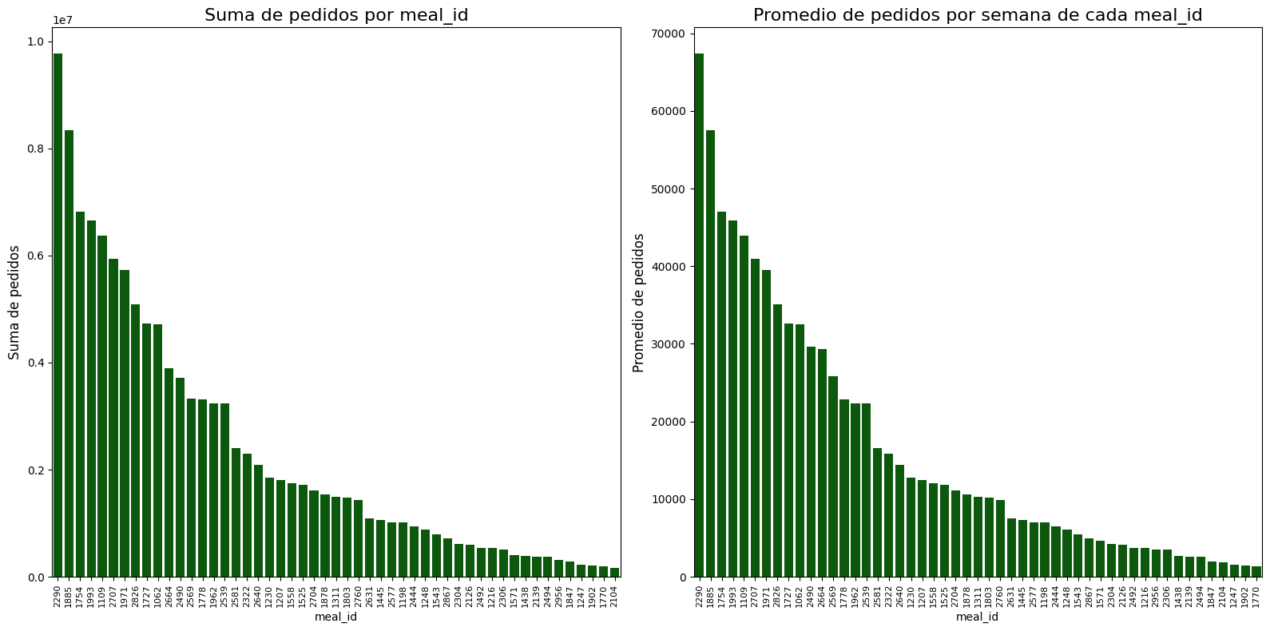
¿Qué vendemos?

Slide 12

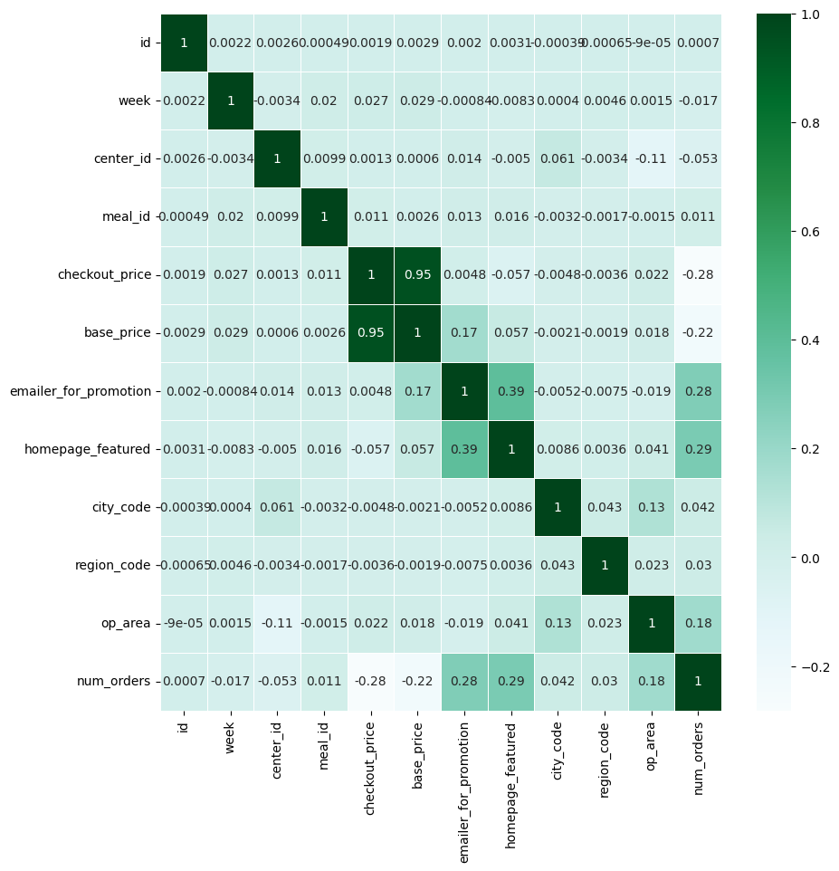


Correlación de variables

Slide 13

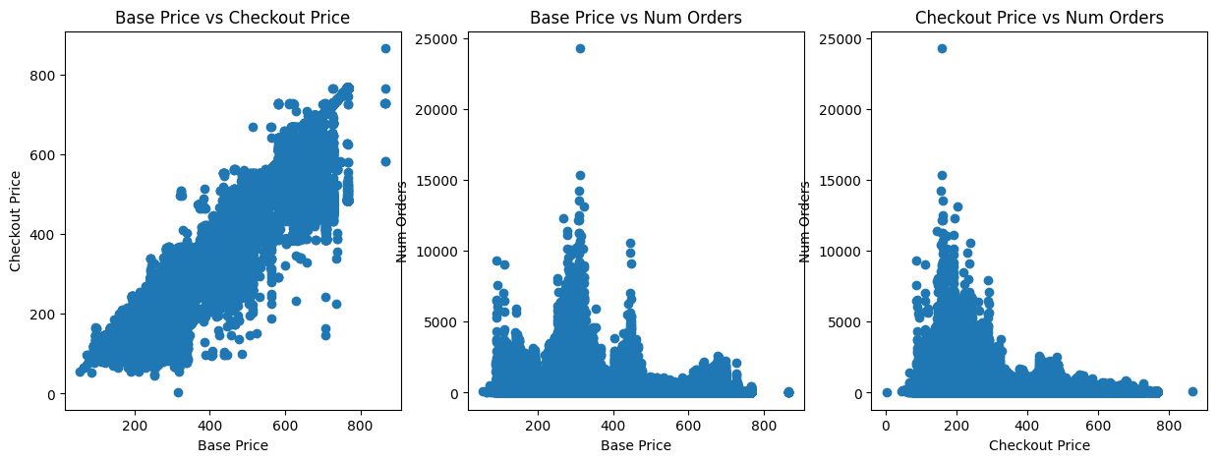

Relaciones de variables de precio

Slide 14
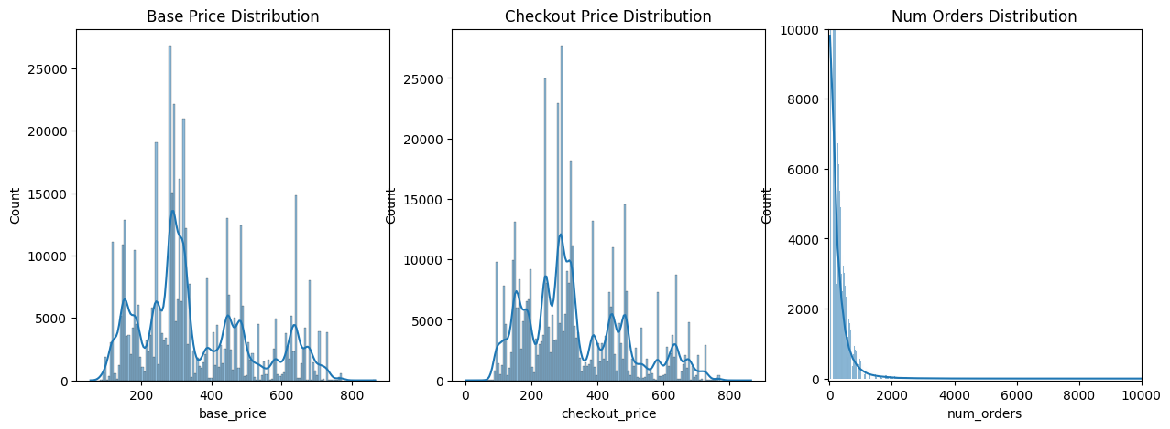
Relaciones de los datos

Slide 15
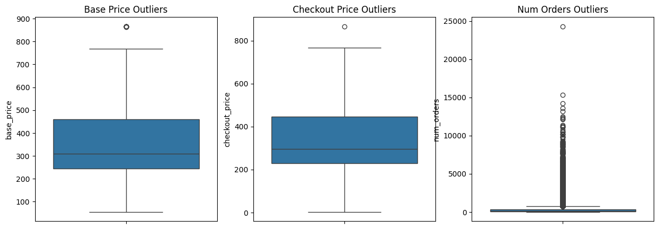
Relaciones de los datos

Slide 16
MACHINE LEARNING

Slide 17
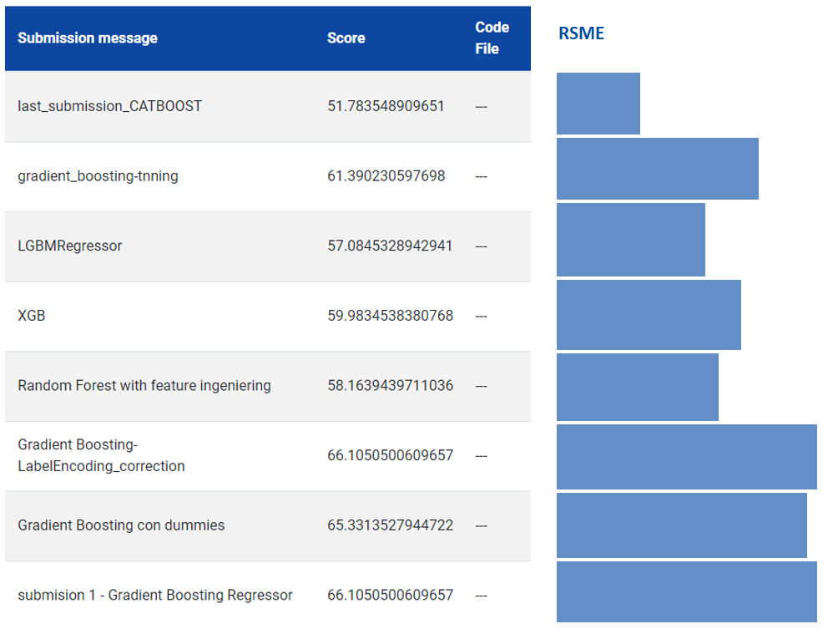
Resultado de los modelos
desarrollados

Slide 18

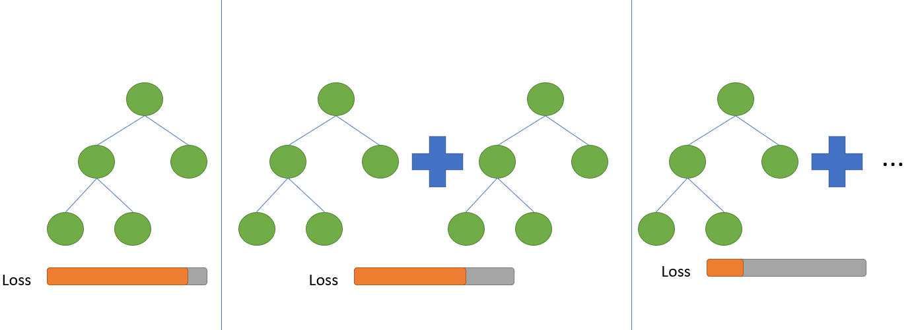


MODELO MACHINE LEARNING
CATBOOST
RSME
51.78
MODELO EFICIENTE CON VARIABLES CATEGORICAS
DIFERENCIA DE 6.38 PUNTOS CON UN RANDOM FOREST REGRESOR
Lugar en la competición: 129
RSME primer lugar: 47.66

Slide 19





Clasificación de Features
Pasos clave
Pasos para mejorar los resultados del modelo
Escalado
Transformación Logarítmica
Prueba de Modelos

Slide 20
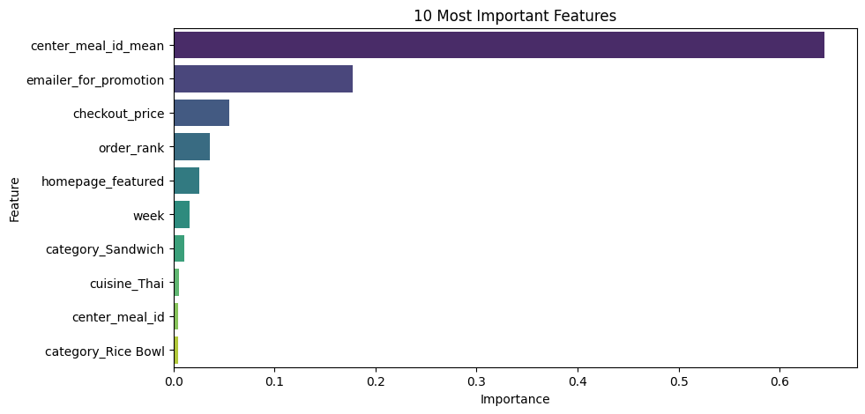
Resultado del modelo
Random Forest Regressor
SCORE 58.16

Slide 21
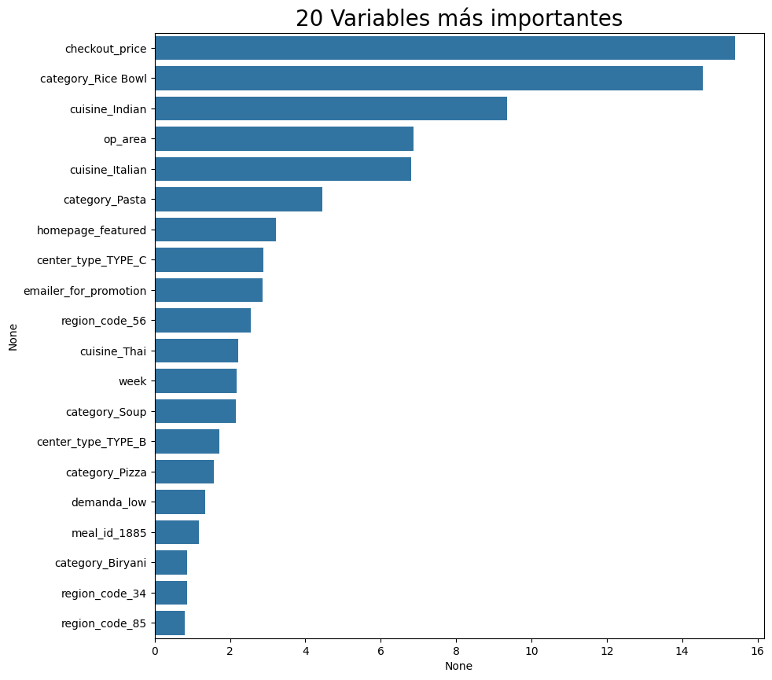
Resultado del Modelo
CATBOOST

Slide 22
Predicciones semanales

Slide 23
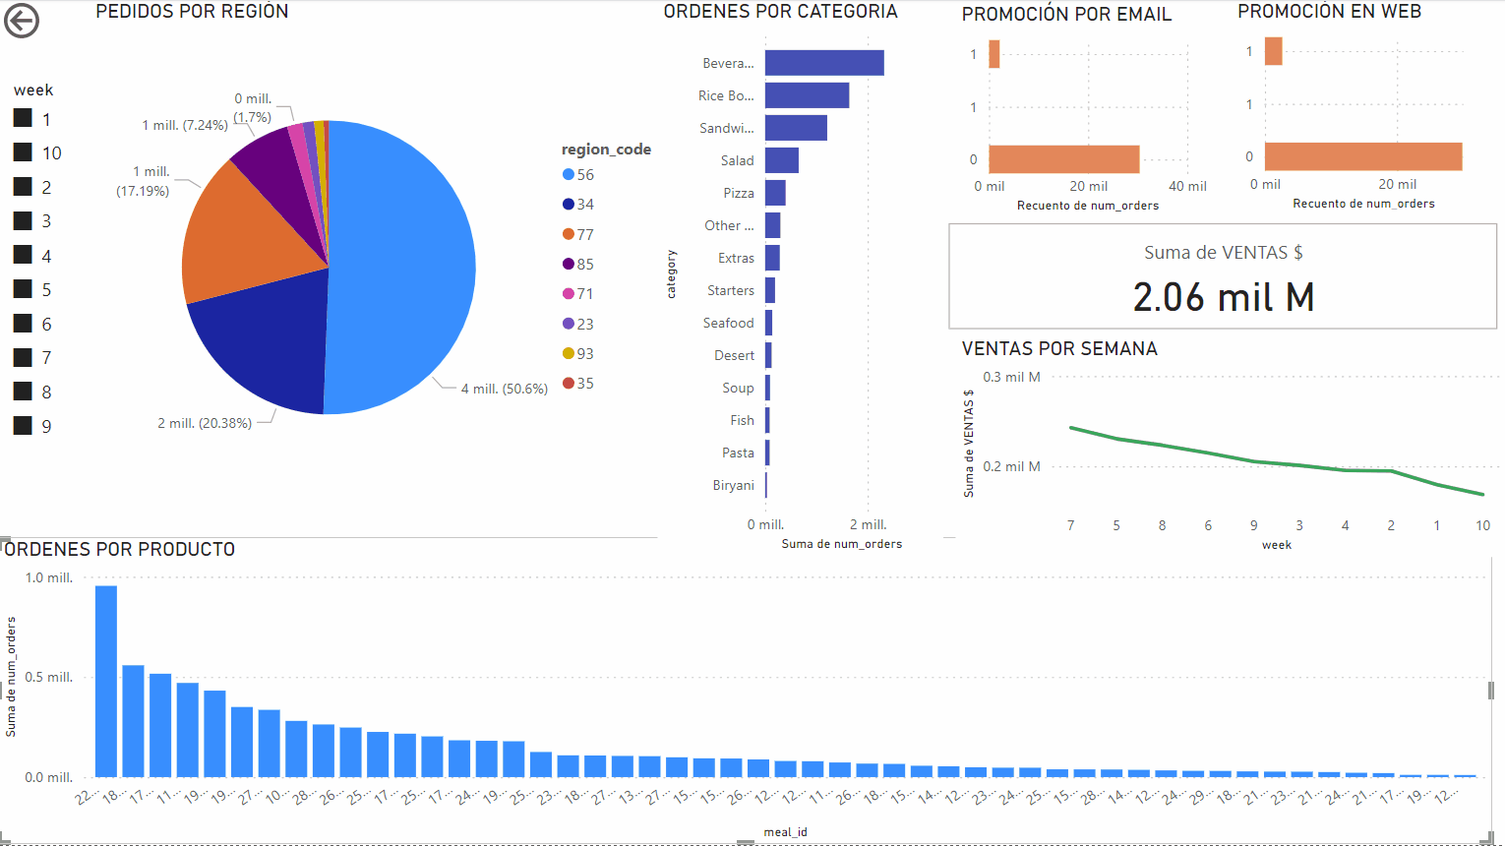
Predicciones por semana

Slide 24


Tiempo de preguntas

